Slide 1
파이썬 데이터분석
K-Means

Slide 2
1. 데이터 분석 자료의 업로드 및 활용
절대 참조
C:\Users\administrator\Desktop\Python\DataStudy 또는
https://archive.ics.uci.edu/ml/machine-learning-databases/wine-quality/winequality-red등,
다운받은 파일의 주소나 웹사이트 기반 html 주소를 기반으로 외부 데이터를 업로드하는 방법.
상대 참조
현재 사용자가 Jupyter Notebook에서 다루고 있는 파일을 ‘기준＇으로 주소를 계산해 참조한다.
pd.read_csv(‘상대 주소’+’파일명’)의 방식으로 입력하여 외부 데이터를 업로드한다.
/ : 가장 최상의 디렉토리. Ex) 로컬 디스크’C’폴더 )
./ : 현재위치 ../ : 현재 위치의 상단 폴더 (두 단계 위는 ../../)
내부 참조
외부 데이터가 아닌, 사이킷런(Scikit-learn)라이브러리중 datasets에 내재된 기본 데이터를 직접 불러와서
사용하는 등의 방식이다. 별도의 외부데이터를 설치하거나 구하지 않아도 바로 분석할 수 있는 장점이 있다.

Slide 3
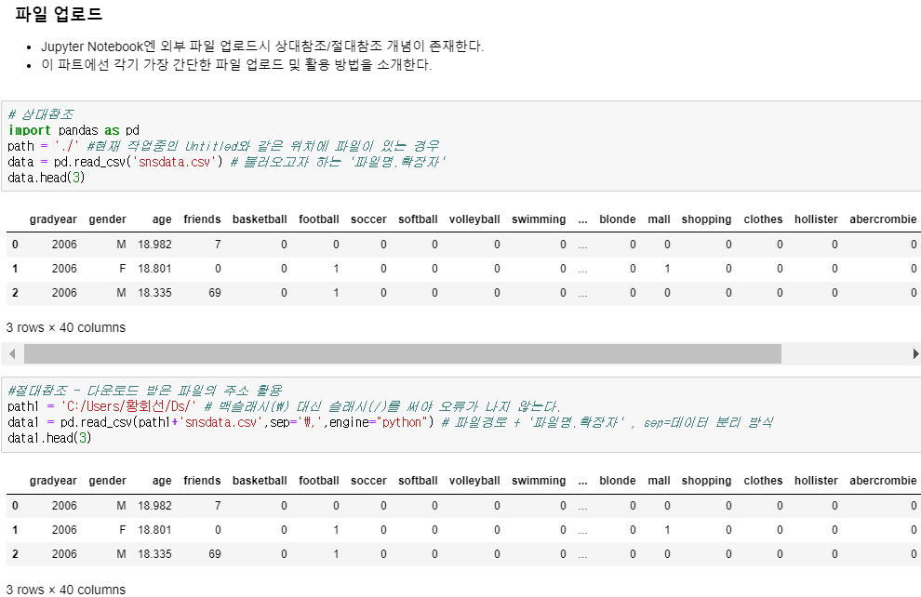
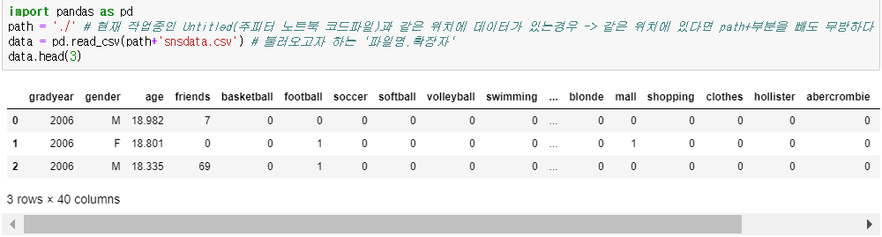
1. 데이터 분석 자료의 업로드 및 활용
외부 데이터 참조 - 상대참조
출처: https://teddylee777.github.io/scikit-learn/Sklearn-dataset-%EB%AA%A8%EB%93%88%EC%9D%84-%ED%99%9C%EC%9A%A9%ED%95%98%EC%97%AC-dataset%EB%A1%9C%EB%94%A9%ED%95%98%EA%B8%B0

Slide 4
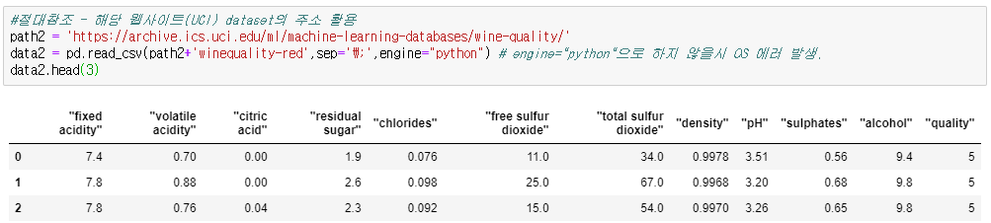
1. 데이터 분석 자료의 업로드 및 활용
외부 데이터 참조 - 절대 참조
출처: https://teddylee777.github.io/scikit-learn/Sklearn-dataset-%EB%AA%A8%EB%93%88%EC%9D%84-%ED%99%9C%EC%9A%A9%ED%95%98%EC%97%AC-dataset%EB%A1%9C%EB%94%A9%ED%95%98%EA%B8%B0

Slide 5
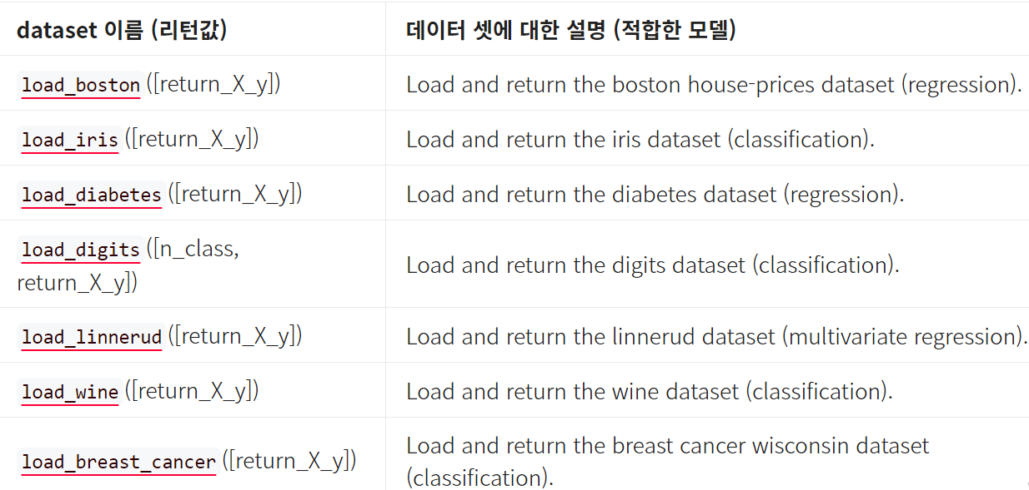
1. 데이터 분석 자료의 업로드 및 활용
내부 참조(Scikit learn datasets 예시)
Scikit learn패키지를 불러온 뒤, 좌측의 코드를 입력 및 결과를 저장함으로 해당하는 데이터 셋을 바로 사용할 수 있다.
출처: https://teddylee777.github.io/scikit-learn/Sklearn-dataset-%EB%AA%A8%EB%93%88%EC%9D%84-%ED%99%9C%EC%9A%A9%ED%95%98%EC%97%AC-dataset%EB%A1%9C%EB%94%A9%ED%95%98%EA%B8%B0

Slide 6
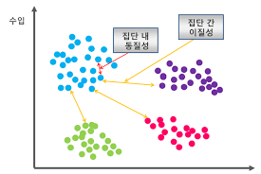
2. K 평균 알고리즘 개요
알고리즘 설명 – 주요 특징
K-평균 알고리즘은 주어진 데이터를 k개의 클러스터(군집)로 묶는 알고리즘으로, 각 클러스터와
거리 차이의 분산을 최소화 하는 방식으로 동작한다.
군집 분석의 방법론으로 자주 쓰이며 좌표 기반 거리로 데이터간 유사도를 측정하는 특징이 있다.
각 클러스터를 대표할만한 중심점을 선정하고, 계산을 통해 그와 가장 가까운 주변점들을 k개의 클러스터로 분할 하는 것이 목표이다.
이 때의 계산 척도는 k개의 평균값(중심점)과 그 외 데이터(주변점)와의 거리이다.
출처: https://m.blog.naver.com/PostView.nhn?blogId=gkenq&logNo=10188552802&proxyReferer=https:%2F%2Fwww.google.com%2F
https://ko.wikipedia.org/wiki/K-%ED%8F%89%EA%B7%A0_%EC%95%8C%EA%B3%A0%EB%A6%AC%EC%A6%98#cite_note-HanJiawei-7

Slide 7
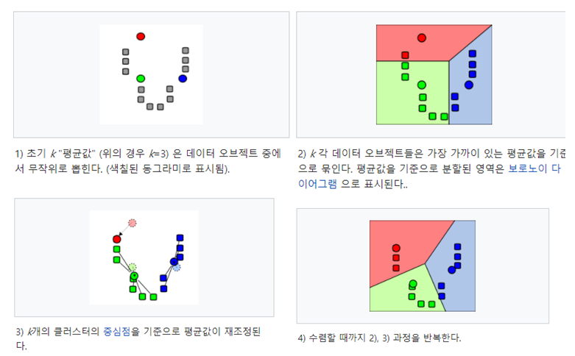
3. K 평균 알고리즘 원리
알고리즘 설명 – 적용 절차
출처: https://m.blog.naver.com/PostView.nhn?blogId=gkenq&logNo=10188552802&proxyReferer=https:%2F%2Fwww.google.com%2F

Slide 8
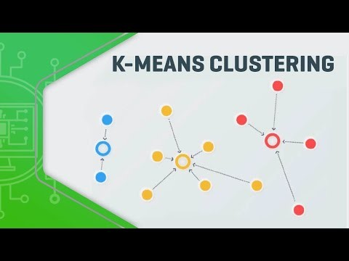
3. K 평균 알고리즘 원리
알고리즘 설명 – 기본 원리
영상 요약
1) 클러스터 중심점 초기화
2) 각 Data 중심점과의 거리 계산 및 군집할당
3) 중심점 재 할당
출처: https://www.youtube.com/watch?v=OrvltpuxVQQ

Slide 9
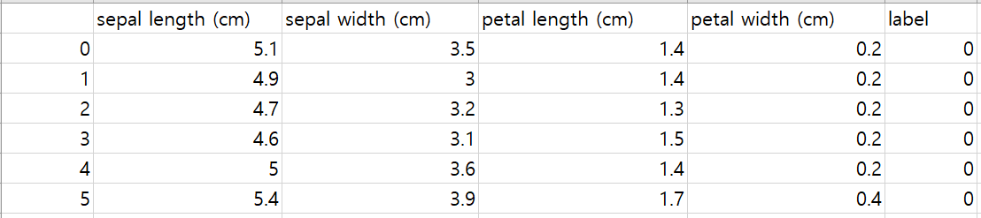
4. 예제
Iris Data
데이터 특성: 꽃받침 길이, 꽃받침 폭, 꽃잎의 길이, 꽃잎의 넓이
데이터 레이블: iris 종(0: iris setosa, 1: iris virginica, 2: iris versicolor)
Iris 꽃의 정보를 이용하여 어떤 종인가 예측하는 것이 목표!
sklearn에 데이터가 내장되어 있음.

Slide 10
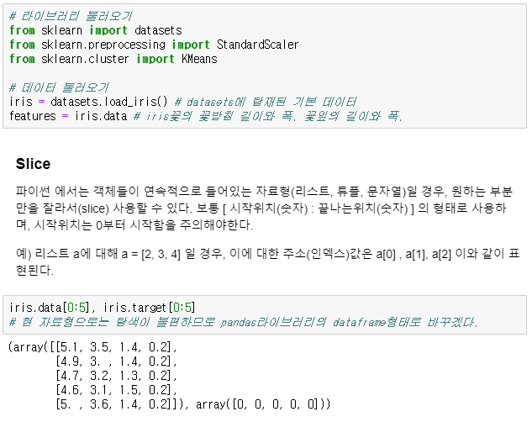
4. 예제 코드
1. 라이브러리 및 데이터 불러오기
출처: 파이썬을 활용한 머신러닝 쿡북, 크리스 알본, 한빛미디어

Slide 11
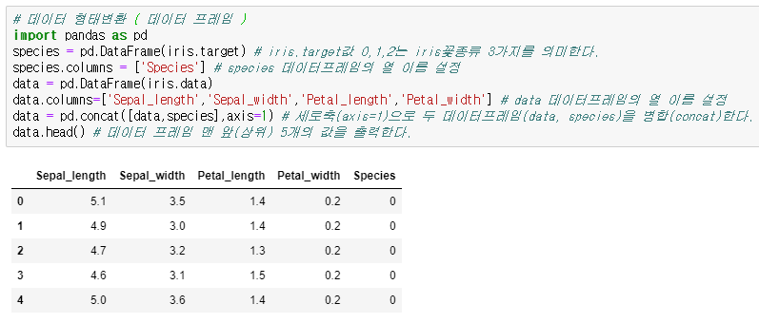
4. 예제 코드
2. 데이터 자료구조 변환 (데이터 프레임)
출처: 파이썬을 활용한 머신러닝 쿡북, 크리스 알본, 한빛미디어

Slide 12
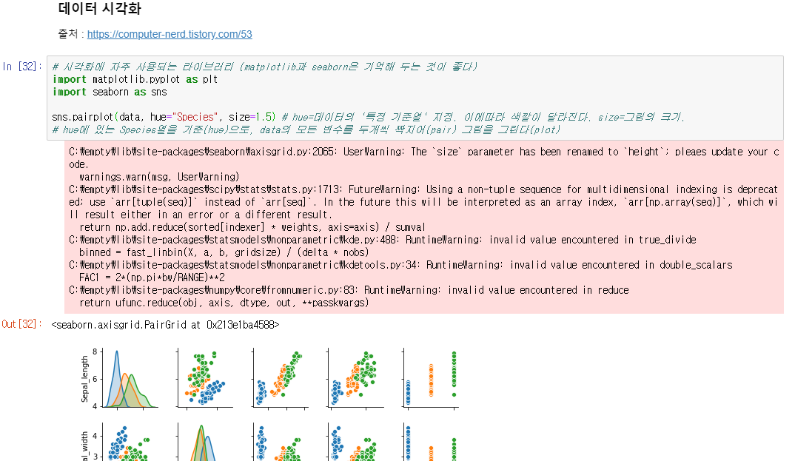
4. 예제 코드
3. 시각화 라이브러리 준비
데이터의 모양을 살펴보는 시각화를
진행하기 전, 좌측과 같은 문제(붉은 경고문)
를 먼저 해결하겠다.
출처: https://rfriend.tistory.com/346

Slide 13
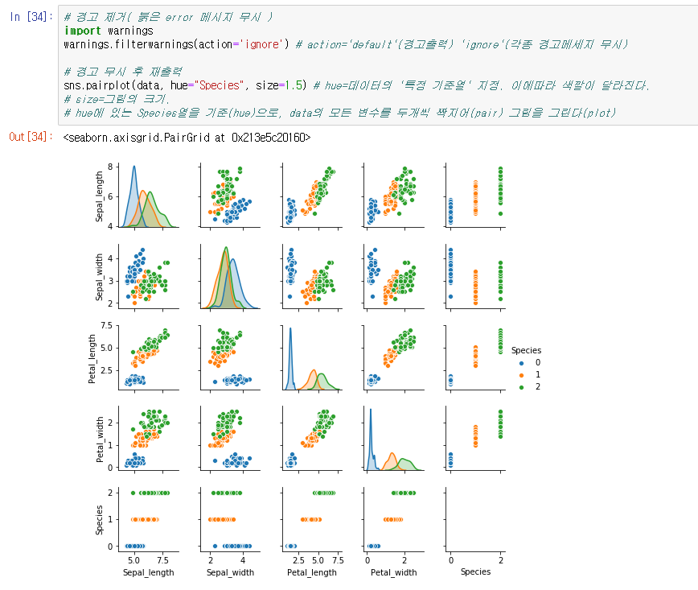
4. 예제 코드
4. 데이터 시각화
Sns라이브러리의 pairplot함수를 통해 iris데이터의 모든 변수를 각각 x, y축으로 짝지은 그래프를 그려준다.
데이터 시각화를 통해 데이터의전반적인 모양과 특징을 파악한다.

Slide 14
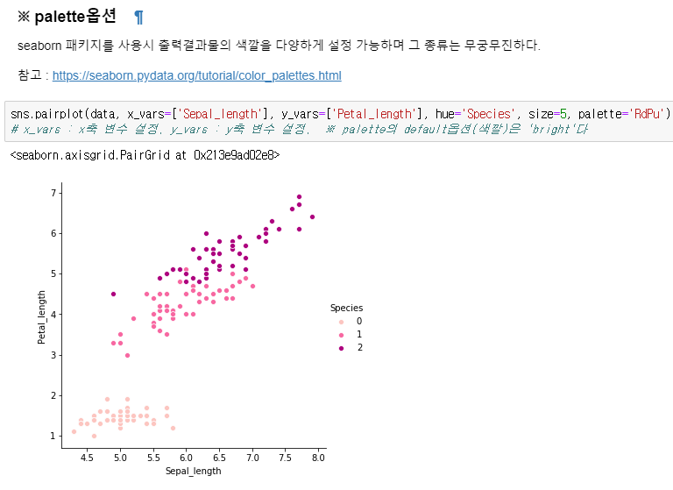
4. 예제 코드
4. 데이터 시각화

Slide 15
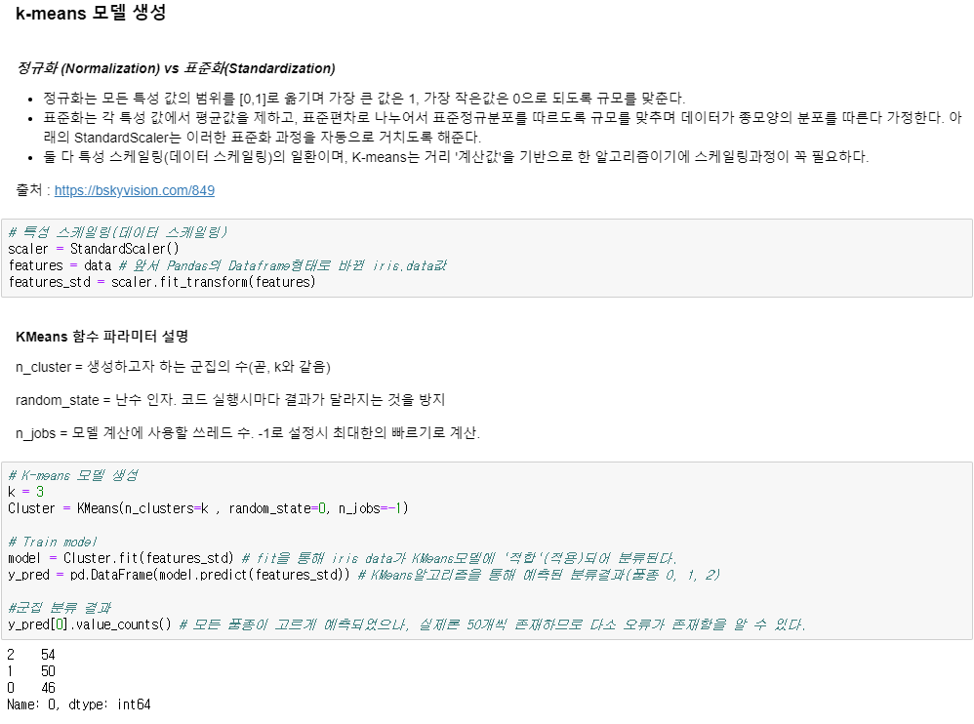
4. 예제 코드
5. 정규화
출처: 파이썬을 활용한 머신러닝 쿡북, 크리스 알본, 한빛미디어

Slide 16
4. 예제 코드
6. K-means 모델 생성
출처: 파이썬을 활용한 머신러닝 쿡북, 크리스 알본, 한빛미디어

Slide 17
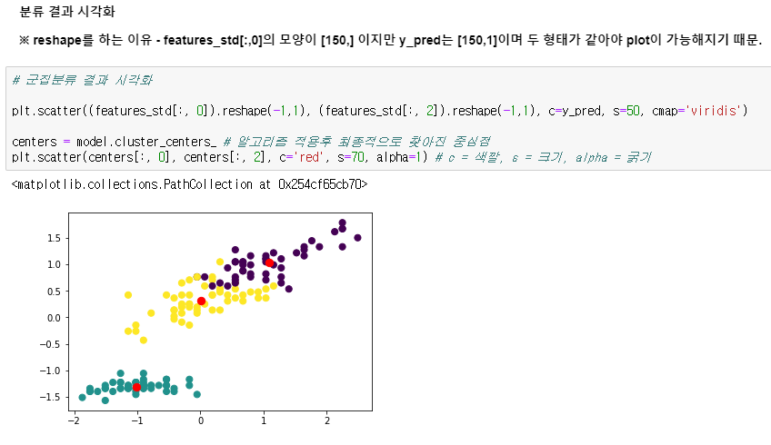
4. 예제 코드
7. 분류 결과 시각화 – 정규화 후
출처: 파이썬을 활용한 머신러닝 쿡북, 크리스 알본, 한빛미디어

Slide 18
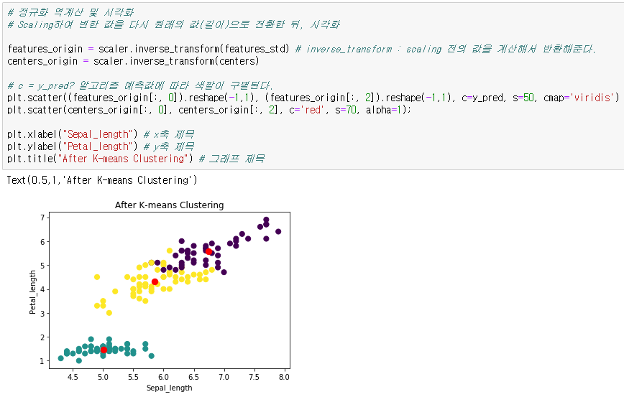
4. 예제 코드
7. 분류 결과 시각화 – 정규화 전
출처: 파이썬을 활용한 머신러닝 쿡북, 크리스 알본, 한빛미디어

Slide 19
5. 실습
예제1)
Iris 데이터 원본에 대하여 Sepal_length를 x축, Petal_length를 y축으로 하는 scatter plot을 그려보시오
( Hint : 위에서 저장한 data 데이터프레임에 대하여 iloc 혹은 loc를 활용
예제2)
2-1) 아래의 코드를 참고하여 외부 데이터를 outer_Data에 저장해보고 상위 5개의 데이터를 출력해 보시오
outer_data = pd.read_csv('https://archive.ics.uci.edu/ml/machine-learning-databases/wine-quality/winequality-red', sep="\;",engine="python")
2-2) 위 데이터를 StandardScaler로 표준화 해보고 K-Means알고리즘을 활용하여 분류해보시오.
※ K값은 자율 설정
2-3)위 분류 결과를 시각화 해보고 k는 몇으로 설정하는 것이 좋을지 생각해보시오.

Slide 20
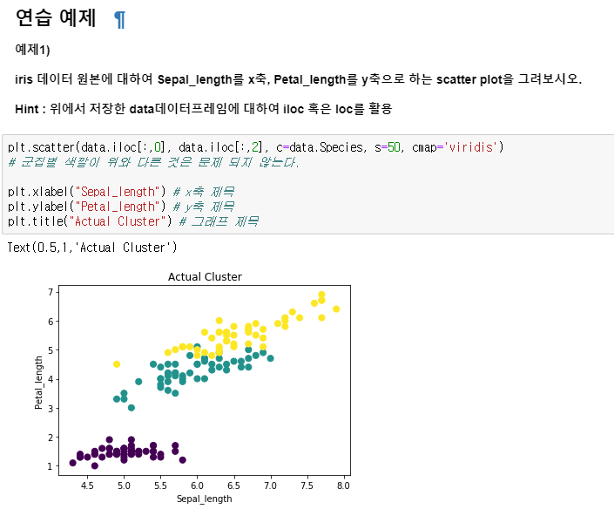
5. 실습 코드

Slide 21
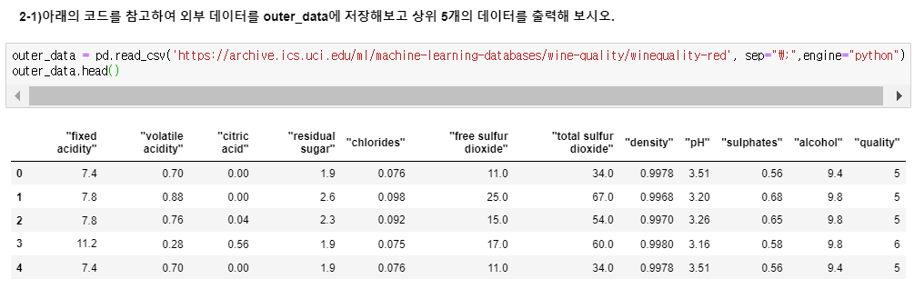
5. 실습 코드

Slide 22
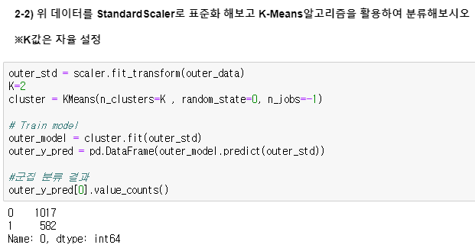
5. 실습 코드

Slide 23
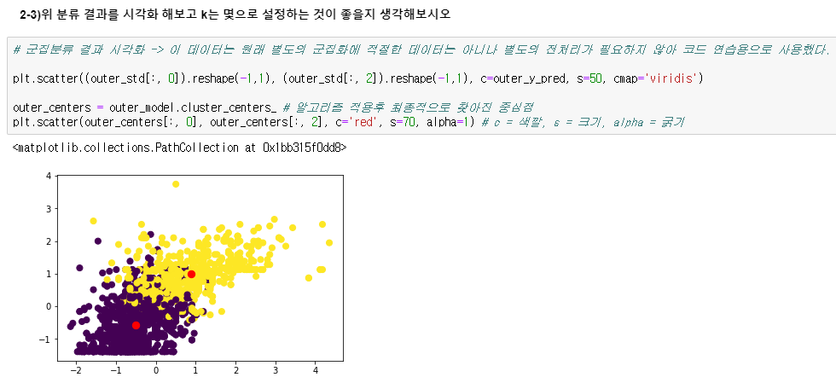
5. 실습 코드

Slide 24
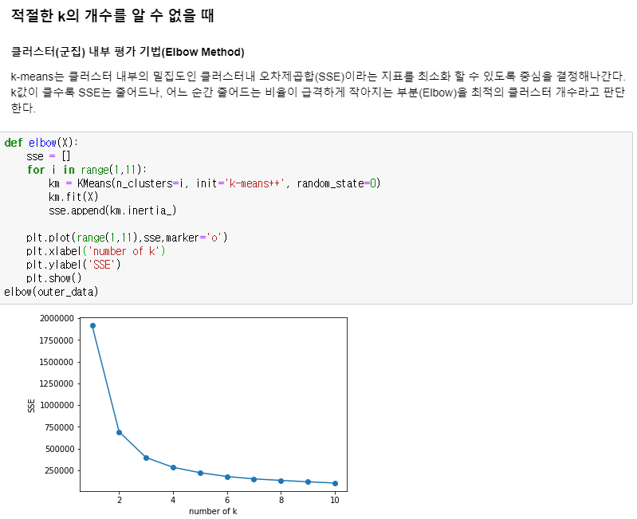
참고
적절한 K값을 알 수 없는 경우
현실 문제에서 상당수는, 몇 개의 클러스터(군집)으로 분류하는 것이 적절한지 알 수 없는 경우가 많다.
이때, K-means 알고리즘에 대한 여러 평가 기법이 존재하며 그중 대표적인 기법 한 가지만 소개한다.
출처: https://m.blog.naver.com/PostView.nhn?blogId=samsjang&logNo=221017639342&proxyReferer=https:%2F%2Fwww.google.com%2F

Slide 25
참고
데이터 탐색을 위한 기본 코드
read_csv() – 확장자가 csv(Comma Seperated Values)인 파일을 불러옴.(주로 메모장이나 엑셀)
head() – DataFrame의 앞에서부터 일부만을 출력. default=5, 안에 숫자를 입력해 개수 조절
shape – DataFrame의 행과 열의 크기 추출 ex) (70000, 784)
Info() – DataFrame의 열 이름, 데이터 타입, Null(빈값)수, 데이터 개수 등의 정보를 출력.
describe() – 데이터값들의 평균, 표준편차 등 기초 통계량 요약 제공
value_counts() – 각 요소별로 동일한 데이터의 개수를 세서 제공 (※Series객체에서만 호출 가능)
sort_values(by=‘column’) – by옵션 이하 열에 대하여, data를 오름차순/내림차순 정렬.
출처 : https://hogni.tistory.com/5
https://kongdols-room.tistory.com/172

